Slide 1

ProMeta: Softwarearen garapenerako prozesuen definizio eta ezarpenerako sistema metaereduetan oinarrituta
Julen Etxaniz Aragoneses
Tutorea: Juan Manuel Pikatza Atxa
Informatika Ingeniaritzako Gradua
Gradu Amaierako Lana
2021eko iraila

Slide 2
Aurkibidea
Sarrera
Helburua
Aurrekariak
Egungo Egoera
Arauak eta Erreferentziak
Hasierako Betekizunak
Irismena
Hipotesiak eta Murriztapenak
Aukeren Azterketa eta Bideragarritasuna
Proposatutako Sistemaren Deskribapena
Arriskuen Analisia
Proiektuaren Antolamendua eta Kudeaketa
Denbora Planifikazioa
Aurrekontuaren Laburpena
Ondorioak
Bideoa

Slide 3
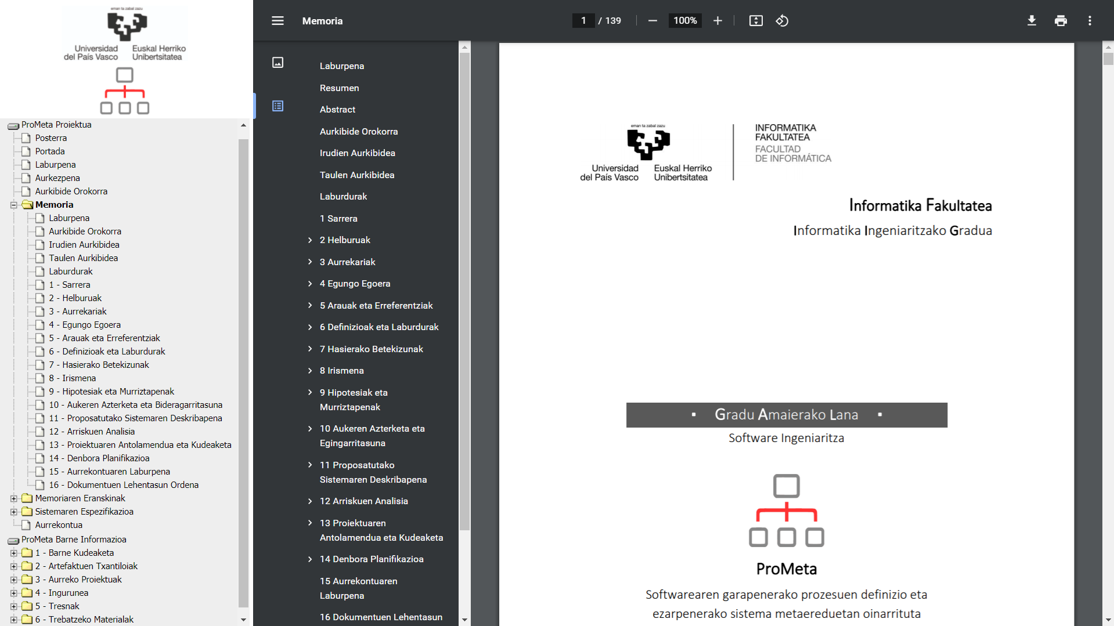


1. Sarrera
Proiektuaren webgunea: https://juletx.github.io/ProMeta/
OpenUP
CCII-N2016-02

Slide 4
2. Helburuak
Garapeneko prozesuen definizioa
Metaeredua
Ereduak
Editore Grafikoa
Testu Editorea
Garapeneko prozesuen ezarpena
Webgunea
Metodologien informazioa kudeatu
Proiektuen informazioa kudeatu

Slide 5




3. Aurrekariak
Softwarearen Kalitatea
Bezeroen itxaropen eta betekizunak gainditzea
Ziurtagiriak lortzea
Bezeroen Eskakizun Gogorrak
Hornitzaileen
alferrikako
kexak
BOE-261-2007-18874
BOE-A-2011-17887
NETWORKS, S.L
Recurso 0006-2016
3. heldutasun-maila

Slide 6
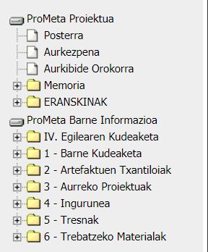

3. Aurrekariak
Garapen Metodologiak
Artisautza lanak sahiestu
Proiektuak zerotik hastea ekidin
Metodologia arinak erabili
Proiektuen Aurkezpenerako Arauak

Slide 7
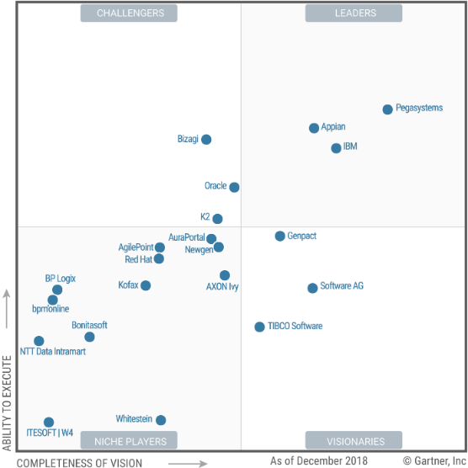
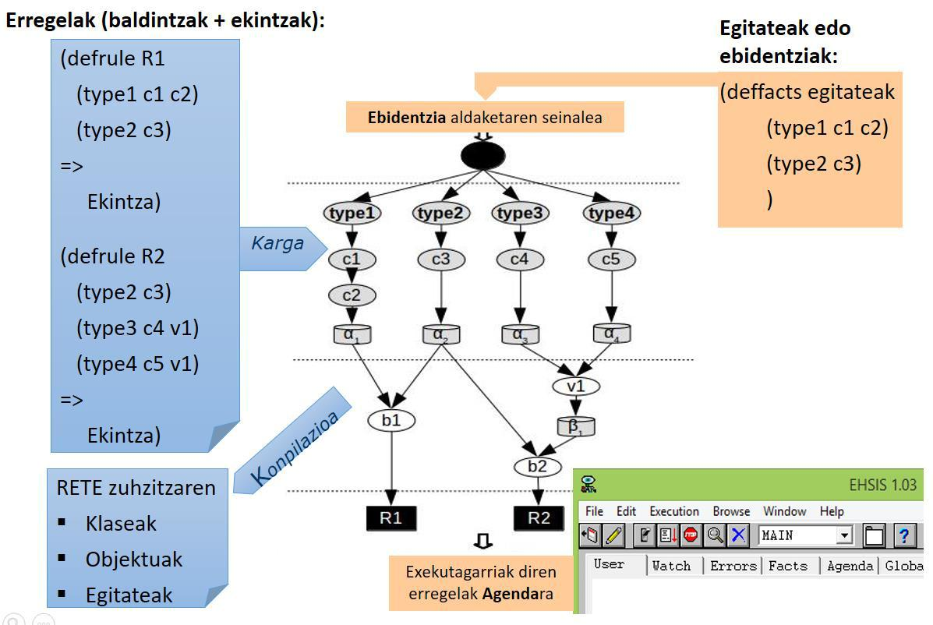
3. Aurrekariak
Prozesuetan Oinarritutako Garapena
Ezagutzaren Kudeaketa eta Inferentzia Motorrak

Slide 8
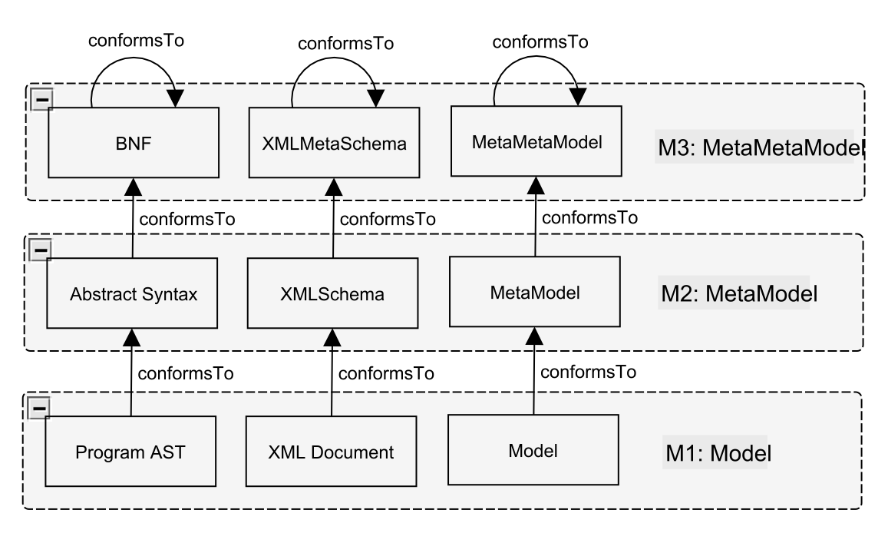
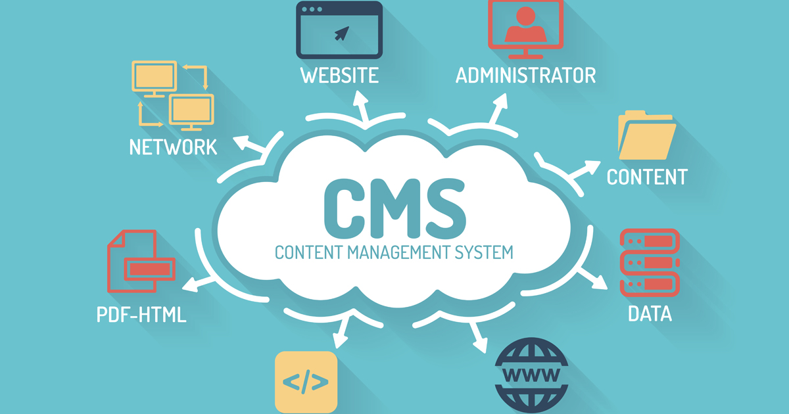
3. Aurrekariak
Ereduek Bideratutako Ingeniaritza
Edukiak Kudeatzeko Sistemak

Slide 9
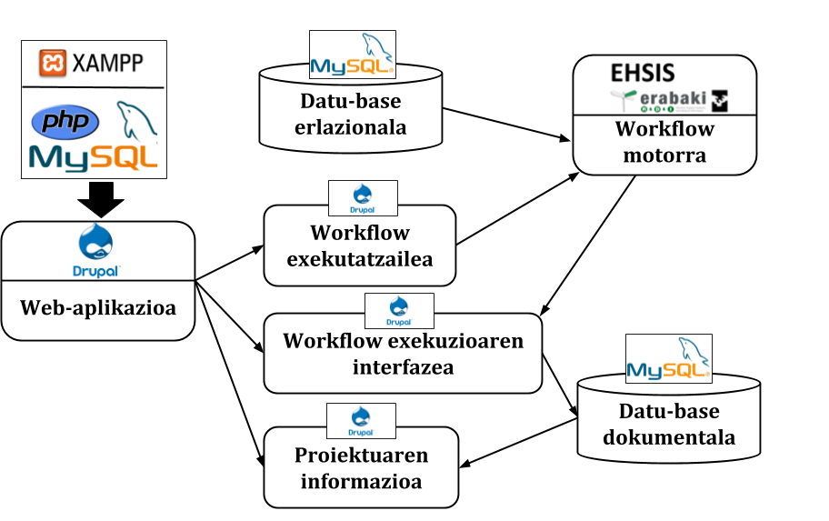
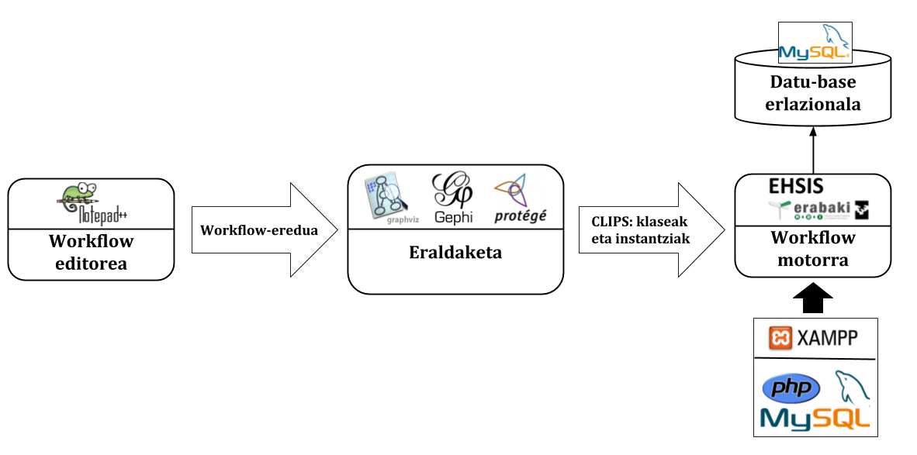
3. Aurrekariak
ProWF WorkflowEditor
ProWF IO-System

Slide 10
4. Egungo Egoera
ProWF Proposatutako Hobekuntzak
Bizi-zikloa osatu
Metaereduen bidezko eraldaketa
Editore hobea
Metodologia ezberdinak
BPMN
CMMI mailak
Webgunearen itxura hobetu

Slide 11
4. Egungo Egoera
Prestakuntza
Software Kalitatea: BPM, OpenUP, CCII-2016N-02
Softwarearen Garapen Industriala: MDE, DSL, ATL, EMF
Web Sistemak: XAMPP, PHP, MYSQL
Besteak: Git, GitHub, GitHUb Pages, Java, Eclipse

Slide 12











5. Arauak eta Erreferentziak
Tresnak
Metodologia eta arauak

Slide 13
6. Hasierako Betekizunak
Garapeneko prozesuen definizioa
Metaeredua
Ereduak
Editoreak
Editore Grafikoa
Testu Editorea
Datu-basea
Prozesuen informazioa gordeko duen datu-basea definitu.
Datu-basean datuak gorde.
Prozesuaren webgunea
Web interfazea garatu
Web kodea garatu
Zerbitzaria

Slide 14
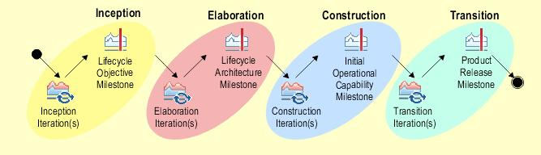
7. Irismena
ProMeta sistemaren prototipoa
Memoria eta eranskinak
Posterra
Proiektuaren webgunea
Bezeroarentzat prestatutako barne kudeaketa
Arriskuen analisia
Antolaketa eta kudeaketa
Denboraren planifikazioa
Aurrekontua

Slide 15
8. Hipotesiak eta Murritapenak
Hipotesiak
Meateredua
Prozesua
CMS
Datu-base erlazionala
Iterazioak
Murriztapenak
Kostua
Denbora
Kalitatea
OpenUP
CCII-2016N-02
Dokumentazioa

Slide 16
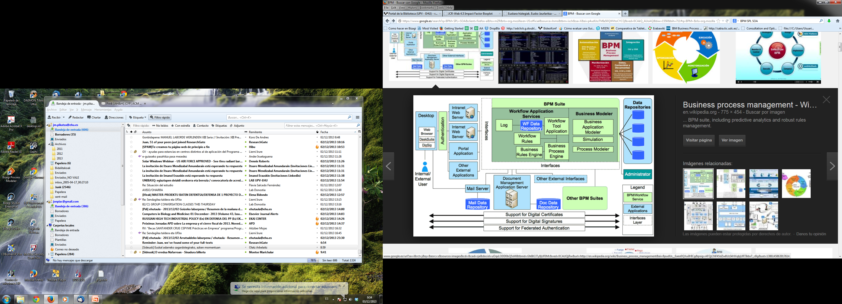
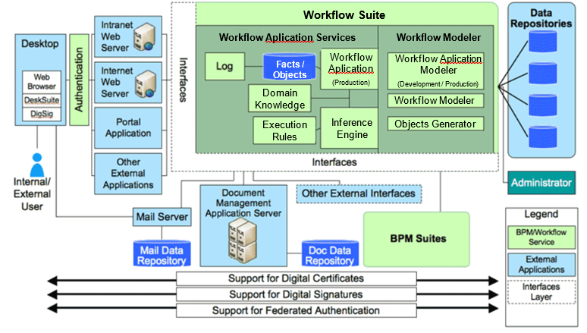


9. Aukeren Azterketa eta Bideragarritasuna
A) BPMn oinarritutako arkitektura
B) Workflowetan oinarritutako arkitektura
BPMN lengoaia
Workflow-lengoaia

Slide 17




9. Aukeren Azterketa eta Bideragarritasuna
Ezaugarria
Kode irekia | ✓ | ✓ | ✓
Dokumentazio sinple eta ondo egituratuta | ✓ | ✓ | ✓
Komunitate aktiboa eta foroak | ✓ | ✘ | ✓
Estentsio gehigarri eta moduluen hedapena | ✓ | ✘ | ✓
Beginner-friendly | ✓ | ✘ | ✘
Erabiltzaileen kudeaketa erraza | ✘ | ✘ | ✓
Programazio-lengoaia | PHP | PHP | PHP

Slide 18

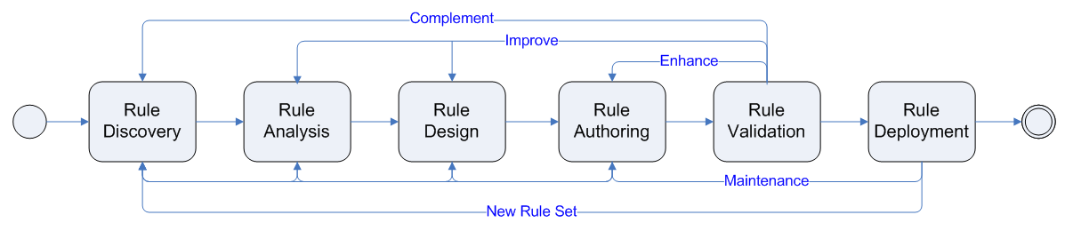

9. Aukeren Azterketa eta Bideragarritasuna
Funtsezko ezaugarriak hartu, garapen prozesua sinplifikatu eta bere printzipioei leial izaten jarraitu

Slide 19
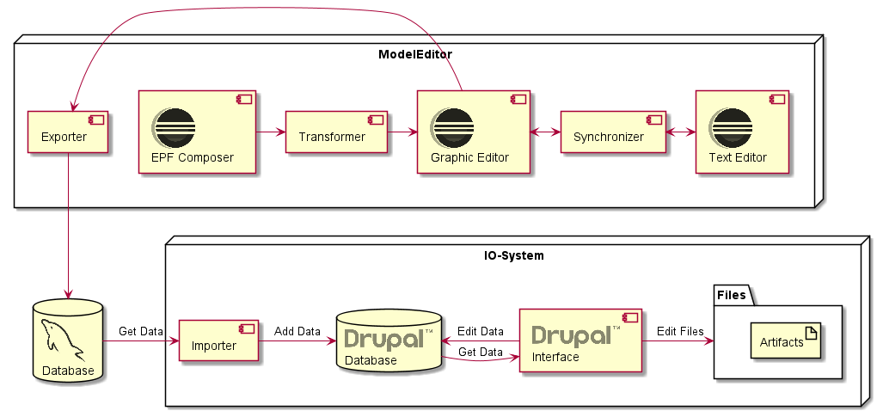
10. Proposatutako Sistemaren Deskribapena

Slide 20
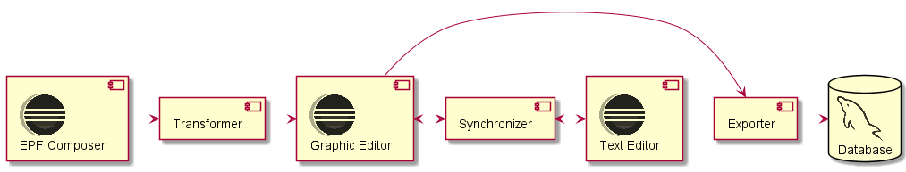
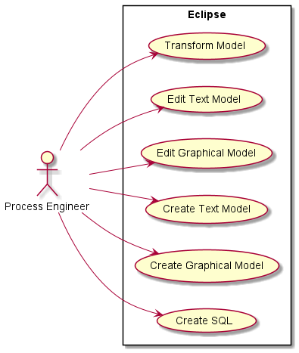
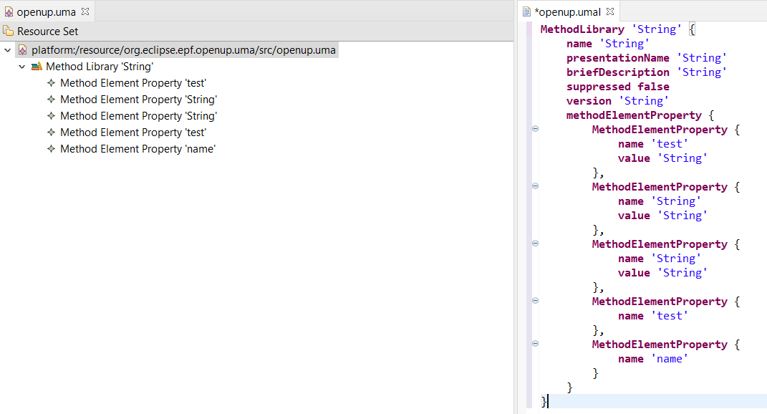
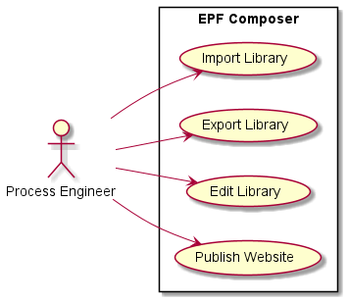
10. Proposatutako Sistemaren Deskribapena

Slide 21
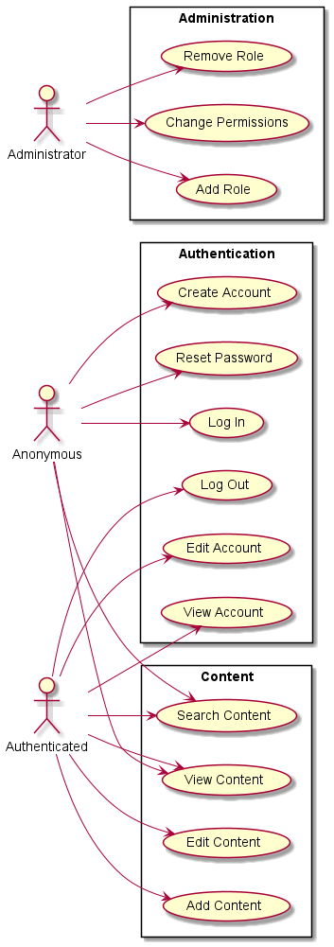
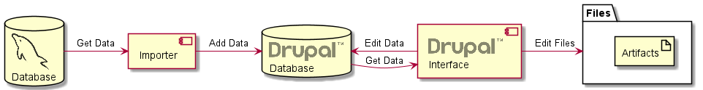
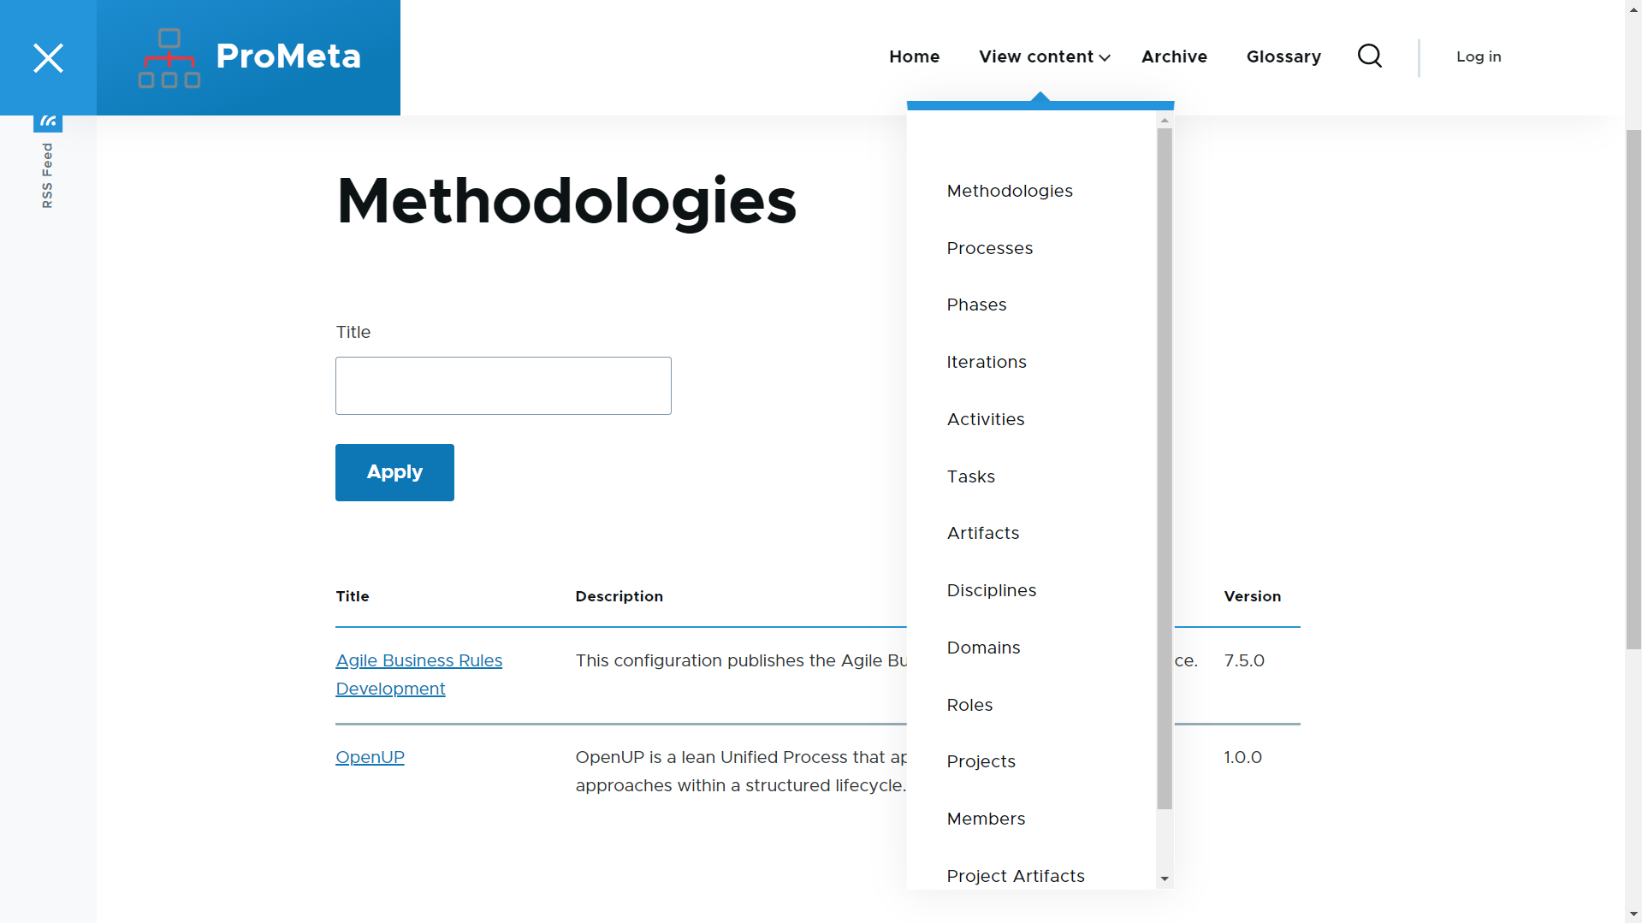
10. Proposatutako Sistemaren Deskribapena

Slide 22
11. Arriskuen Analisia
Lan ingurunearekin arazoak
Tresnekin arazoak
Metodologia gehiegi
Metodologia gutxiegi
CMMI azkarregi

Slide 23
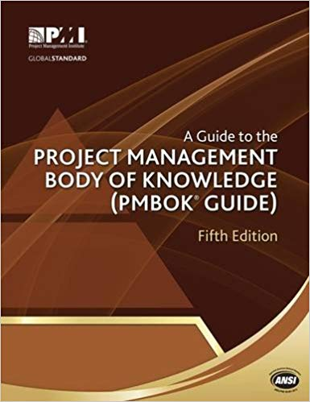

12. Proiektuaren Antolamendua eta Kudeaketa
Antolamendua
Taldekideak
Ardurak eta betekizunak
Lan-ingurunea
Informazio-sistema
Komunikazio-kanalak
Kudeaketa
Integrazioaren kudeaketa.
Irismenaren kudeaketa.
Epeen kudeaketa.
Produktuaren kostuen kudeaketa.
Kalitatearen kudeaketa.
Giza-baliabideen kudeaketa.
Komunikazioen kudeaketa.
Arriskuen kudeaketa.
Erosketen kudeaketa.
Interesatuen kudeaketa.

Slide 24
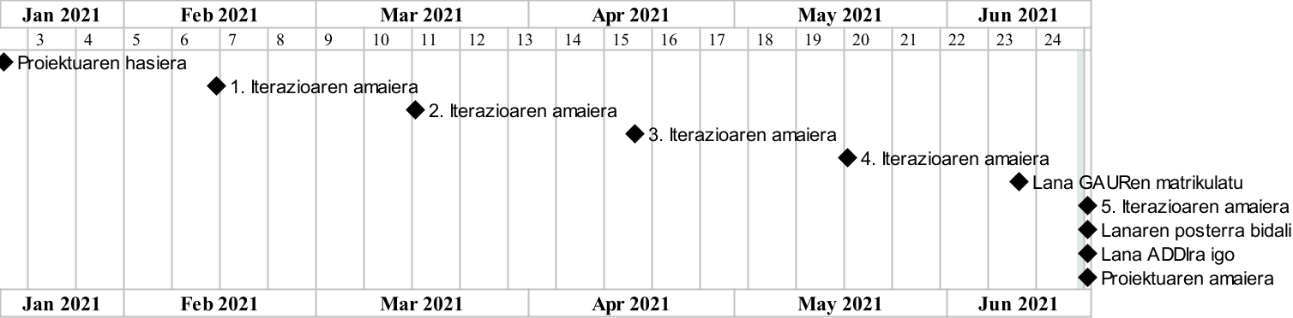
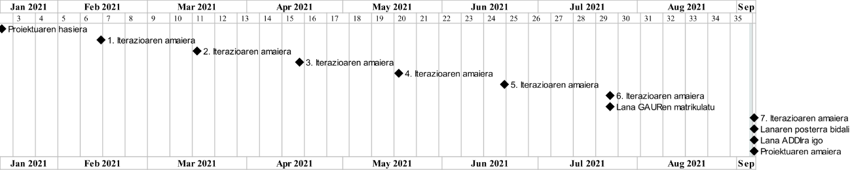
13. Denbora Planifikazioa

Slide 25
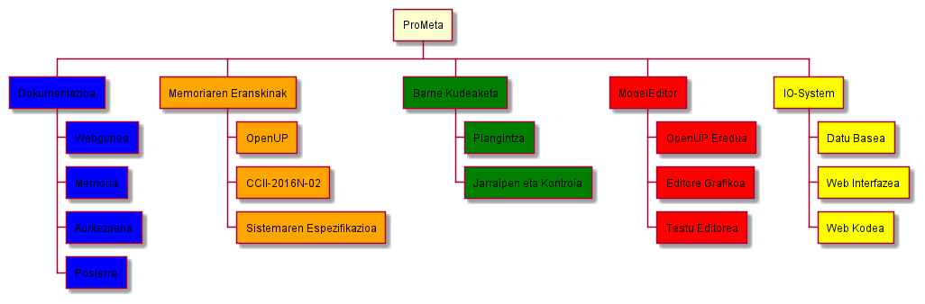
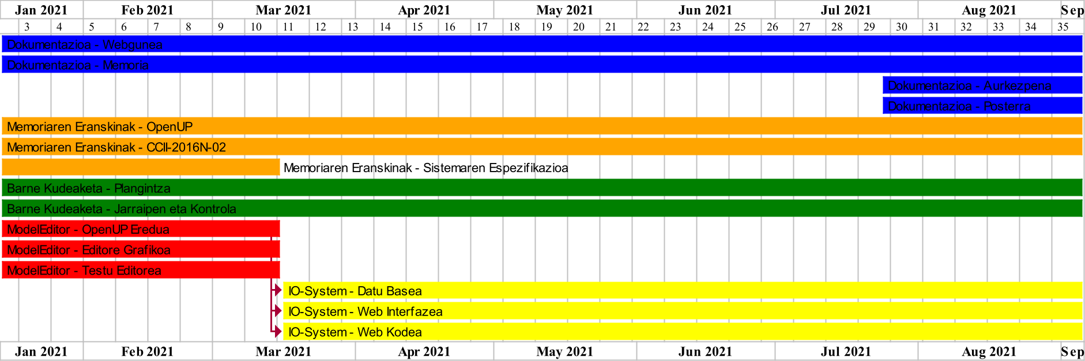
13. Denbora Planifikazioa

Slide 26
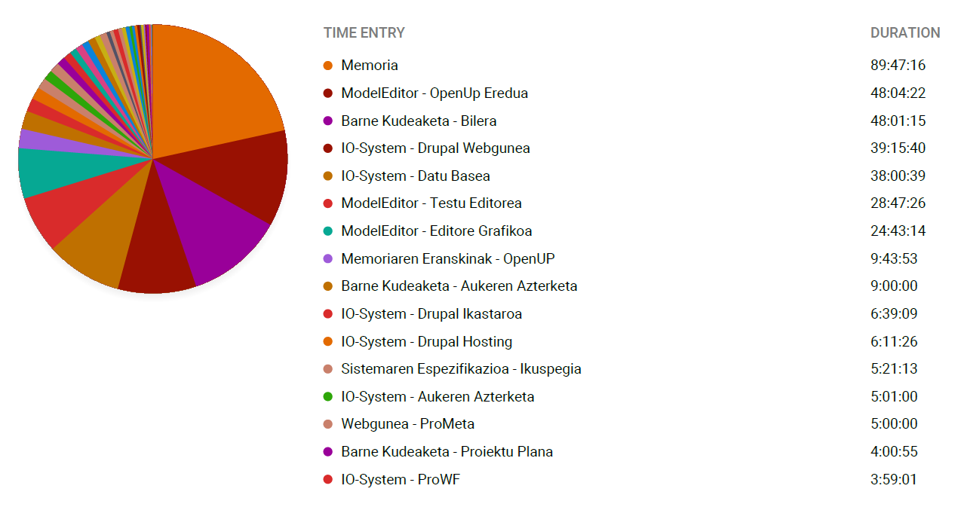
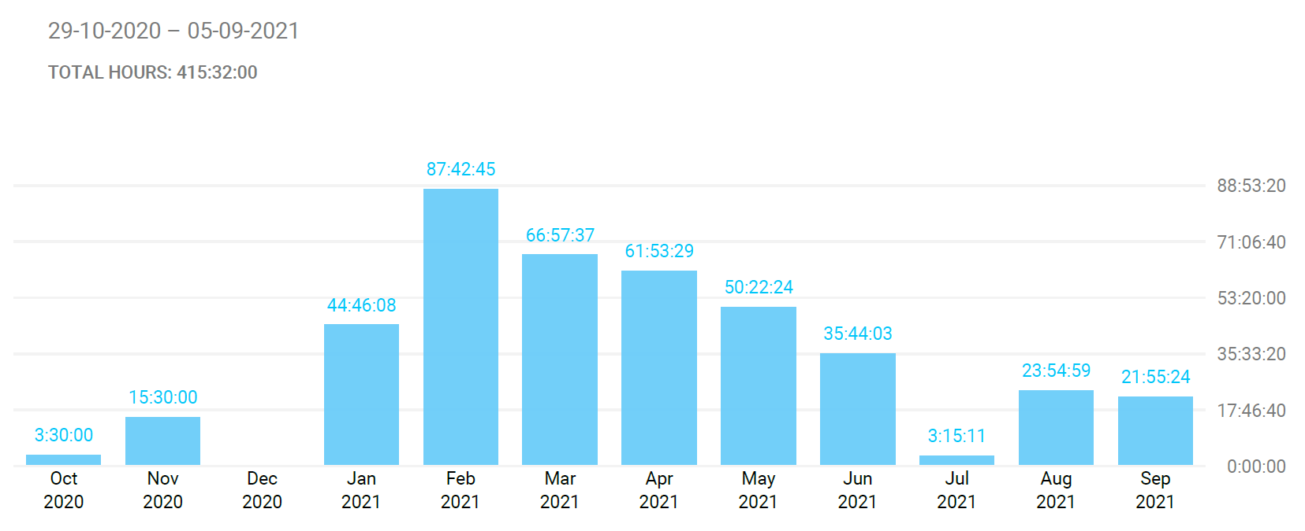
13. Denbora Planifikazioa

Slide 27
14. Aurrekontuaren Laburpena
Partida | Parametroak | Totala (BEZa barne)
Giza Baliabideak | 386 ordu x 50,00 € | 28.024,00 €
Erramintak | 0,00 € + 0,00 € (mantenua) | 0,00 €
GUZTIRA |  | 28.024,00 €

Slide 28
15. Ondorioak

Slide 29
16. Bideoa

Slide 30
ProMeta: Softwarearen garapenerako prozesuen definizio eta ezarpenerako sistema metaereduetan oinarrituta
Julen Etxaniz Aragoneses
Tutorea: Juan Manuel Pikatza Atxa
Informatika Ingeniaritzako Gradua
Gradu Amaierako Lana
2021eko iraila

